Slide 1
Типы экономических систем
Notes:
Эта презентация демонстрирует новые возможности PowerPoint. Ее рекомендуется просматривать в режиме показа слайдов. Эти слайды должны дать вам представление о том, какие эффектные презентации можно создать с помощью PowerPoint 2010.
Для доступа к другим образцам шаблонов перейдите на вкладку "Файл", а затем щелкните "Образцы слайдов" на вкладке "Создать".

Slide 2
Вопросы урока:
Традиционная экономика. «Чистая» рыночная экономика.
Механизм свободного образования цен.
Принцип рациональности.
Основные государственные функции при рыночной экономике.
Административно-командная экономика. Условия функционирования командной экономики.
Смешанная экономика. Модели смешанной экономики.
Участие государства в хозяйственной деятельности.

Slide 3
Вопрос1.
Традиционная экономика.
«Чистая» рыночная экономика.

Slide 4
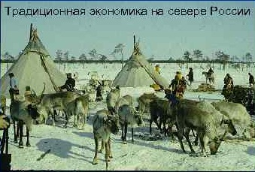
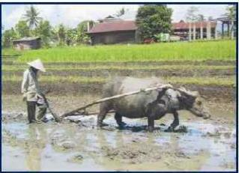
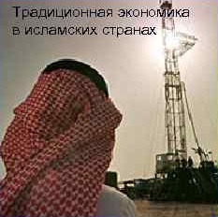
Традиционная экономика — это экономическая система, в которой ведущую роль производстве, обмене и распределении играют традиции и обычаи. Она характеризуется большим влиянием религии и государства на экономику, низкой производительностью труда и традиционной структурой общества. Вопросы того, сколько и как производить, и как распределять, решаются с помощью обычаев и традиций.

Slide 6
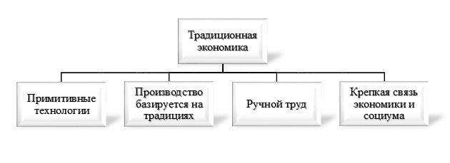
Схема. Признаки традиционной экономики

Slide 7
Преимущества и недостатки
Преимущества | Недостатки
1. Значительные социальные потрясения несвойственны им, а текущий порядок может сохраняться столетиями. 2. В немногочисленных городах, где располагаются ремесленные производства, товары изготавливаются по технологиям, передающимся из поколения в поколения. Это значит, что они сохраняют и хорошее качество на протяжении столетий. | 1.Характерный медленный, либо вовсе отсутствующий технологический и социальный прогресс. Производительность труда остается низкой на протяжении многих столетий. 2. Частная собственность при данной системе является очень шатким институтом. 3. Общества, где основу составляет данный тип экономики, плохо приспосабливаются к внешним условиям. Они плохо сопротивляются внешним завоевателям и природным катастрофам. 4. Проблемы обществ с данным типом экономики усугубляют укореняющиеся религиозные институты и монархический уклад. Признак обществ с преобладанием такой экономики — государства не способствуют модернизации, а мешают ей.

Slide 8
Под чистой рыночной экономикой принято понимать исторически сложившиеся условия рынка.
Чистая рыночная экономика существовала в 17-19 века.
В двадцатом веке под воздействием развития общества, ростом производственно-технического прогресса, увеличивающихся запросов общества для удовлетворения современных потребностей, она модернизировалась в современную рыночную экономику.

Slide 9
Функции чистой рыночной экономики
Регулирующая выражается в регулировании производства и влиянии на уровень спроса и предложения;
Стимулирующая выражается в стимулирование внедрения научных достижений, а также снижение затрат на фоне увеличения уровня качества работ и товаров;
Информационная выражается в предоставлении объективной полной и актуальной информации об ассортименте количестве и качестве товаров и услуг на рынки;
Посредническая выражается в свободе выбора потребителем оптимального поставщика товара;
Санирующая выражается в процессе очищения от слабых экономически хозяйствующих субъектов, неспособных в условиях конкуренции оставаться на рынке;
Социальная выражается в дифференциации доходов населения.

Slide 10
Вопрос 2.
Механизм свободного образования цен

Slide 11
Ценообразование — установление цены на товар или услугу.
Механизм образования цен (ценообразования) - это совокупность элементов, взаимодействующих и взаимосвязанных между собой так, что происходит формирование цен, выполнение функций рынком, а также осуществляется саморегулирование рыночной системы. При этом основными элементами рыночного механизма являются спрос, предложение и цена.
Спрос представляет собой то количество товаров и услуг, которое потребители готовы приобрести по определенной цене в конкретный период времени.
Предложением является то количество товаров и услуг, которое продавец готов продать на рынке по определенной цене в конкретный период времени.

Slide 12
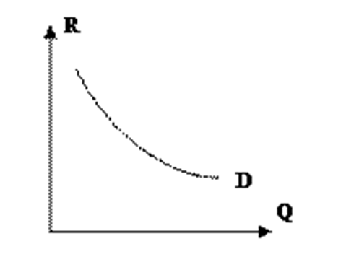
Кривая спроса для всех потребителей суммарно выступает общей результирующей кривых спроса в отдельности для каждого потребителя. Несмотря на полученное название, кривая спроса не всегда представлена в виде именно кривой, в некоторых случаях, в зависимости от сложности сценария, она может быть изображена в виде графика прямой линии.
Кривая спроса образована в виде графической взаимосвязи между величиной спроса и ценой. Она показывает, количество товара (Q), которое покупатели готовы приобрести по разным ценам (P) в конкретный момент времени

Slide 13
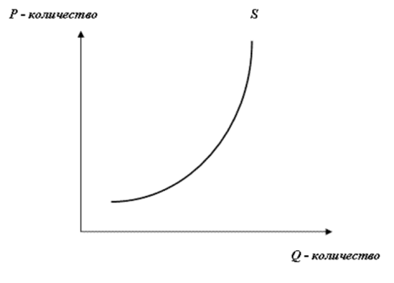
Кривая предложения представляет собой графическое выражение зависимости между количеством товара, которое производители хотят и могут предложить на рынке, и его ценой товара. Другими словами, кривая предложения - это кривая, показывающая, какое именно количество определенного экономического блага производители готовы продать по разным ценам при прочих неизменных условиях в данный период времени.

Slide 14
Основные задачи механизма образования цен:
- максимизация текущей прибыли
- обеспечение жизнеспособности организации;
- завоевание лидирующей позиции на рынке.

Slide 15
Вопрос 3.
Принцип рациональности

Slide 16
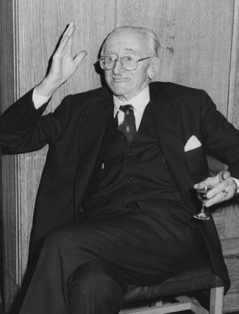
Рациональность — это наиболее эффективный способ удовлетворения своей субъективной цели. При этом цели экономических субъектов могут быть самыми различными.
Согласно Фридриху Август фон Хайеку рациональным поведением можно назвать такой тип поведения, которое «нацелено на получение строго определенных результатов».
Фридрих Август фон Хайек (австрийский экономист 1899-1992 года жизни )

Slide 17
Две основные модели рационального поведения:
1) Рациональность;
2) Следование своим интересам.

Slide 18
1. Рациональность
Согласно О. Уильямсону существует 3 основные формы рациональности:
1) Максимизация. Она предполагает выбор лучшего варианта из всех имеющихся альтернатив.
2) Ограниченная рациональность - субъекты в экономике стремятся действовать рационально, но в действительности обладают этой способностью лишь в ограниченной степени.
2. Следование своим интересам
1) Оппортунизм. Под оппортунизмом в экономике понимают: «Следование своим интересам, в том числе обманным путем, включая сюда такие явные формы обмана, как ложь, воровство, мошенничество, но едва ли ограничиваясь ими.
2) Простое следование своим интересам это тот вариант эгоизма, который принят в неоклассической экономтеории. Стороны вступают в процесс обмена, заранее зная исходные положения противоположной стороны. Все их действия оговариваются, все сведения об окружающей действительности, с которыми им придется сталкиваться - известны. Контракт выполняется, так как стороны следуют своим обязательствам и правилам. Цель достигается.
3) Послушание. Последняя слабая форма ориентации на собственный интерес - послушание. Адольф Лоу формулирует ее следующим образом:
«Можно представить себе крайний случай монолитного коллективизма, где плановые задания в централизованном порядке выполняются функционерами, которые полностью идентифицируют себя с поставленными перед ними глобальными задачами».

Slide 19
Вопрос 4.
Основные государственные функции при рыночной экономике.

Slide 20
Основные функции государства в рыночной экономике:
1. Установление и обеспечение соблюдения правовых основ рыночной экономики, в том числе, прав частной собственности.
2. Поддержание рыночной конкуренции и защита прав потребителей.
3. Решение вопросов, связанных с внешними эффектами: издержками и выгодами.
4. Предоставление общественных товаров и услуг
5. Стимулирование экономического роста и стабилизация экономики.
6. Распределение и перераспределение национального дохода и обеспечение социально-экономической поддержки.
7. Участие в хозяйственной деятельности.

Slide 21
Учитывая функции, которые должно выполнять государство в рыночной экономике, его регулирующее воздействие осуществляется по следующим направлениям:
Законотворческая деятельность, направленная на разработку и принятие основных норм хозяйственной деятельности;
Административная деятельность, связанная с созданием и прекращением деятельности субъектов хозяйствования;
Информационная деятельность, связанная с информированием хозяйствующих субъектов об экономической ситуации и возможном ее изменении в будущем при разработке прогнозов и индикативных планов как страны в целом, так и ее отдельных регионов;
Регулирующая деятельность, направленная на регулирование деятельности территориальных образований, отраслей и крупных предприятий в общенациональных целях;
Контроль за текущей деятельностью предприятий в целях предотвращения нарушений действующего законодательства.

Slide 22
Вопрос 5.
Административно-командная экономика.
Условия функционирования командной экономики.

Slide 23
Характерными чертами административно-командной экономики является общественная собственность практически на все экономические ресурсы, монополизация и бюрократизация экономики в специфических формах, централизованное экономическое планирование как основа хозяйственного механизма.
Условия функционирования административно-командной экономики:
- государственная собственность на средства производства;
- государственное планирование всей экономики;
- административные методы управления экономикой;
- нет экономических стимулов к эффективной работе.

Slide 24
Вопрос 6.
Смешанная экономика. Модели смешанной экономики.

Slide 25
Смешанная экономика - это рыночная экономика, регулируемая государством.
Смешанная экономика — это основанная на различных формах собственности экономическая система, в которой хозяйственное развитие регулируется свободными рынками, централизованными решениями государства и традициями.
Государство в рыночной экономике выполняет следующие основные функции:
Правовая.
Защита конкуренции.
3. Перераспределение доходов.
4. Производство общественных благ.
5. Стабилизации экономики.

Slide 26
Экономические модели — это теоретические построения, которые используются для обобщения основных характеристик сложных явлений, упрощая их и делая доступными для анализа.
Модели современных экономических систем содержат как общие, так и специфические черты. Общепризнанными моделями экономических систем являются: американская, японская, шведская и немецкая, китайская модели

Slide 27
Для американской модели характерны следующие особенности:
• размеры государственной собственности невелики;
• преобладают частный предпринимательский сектор и его поддержка;
• высоко развит механизм конкуренции и рыночного ценообразования;
• высоки различия в доходах населения.
Японскую модель отличает:
• мощная поддержка государством предпринимательских структур;
• ориентация на сбережение, производство и экспорт при определенном отставании уровня жизни населения от роста производительности труда;
• социальная ориентация фирм (пожизненный наем, партнерство, коллективная ответственность).
Шведская модель отражает:
• развитый государственный сектор;
• партнерство работников и предпринимателей при посредничестве государства;
• преобладающую роль государственного бюджета в перераспределении доходов населения;
Немецкая модель определяется, как социальное рыночное хозяйство, отличающееся:
• высокой степенью ответственности государства за обеспечение социальной стабильности;
• значительной долей государственной собственности;
• поддержкой мелких и средних предприятий, фермерских хозяйств;
• активным влиянием государства на цены, пошлины и технические нормы.
Китайскую модель характеризует:
• наличие двух противоположных секторов в экономике: рыночного и административного;
• система свободных экономических зон;
• значительная роль домашнего хозяйства;
• слабая дифференциация в доходах;
• высокая доля накопления и развития за счет иностранных инвесторов.

Slide 28
Вопрос 7.
Участие государства в хозяйственной деятельности

Slide 29
Первая из них - монополия, которая ведет к неэффективности. Существуют различные причины возникновения монополий, регулировать их деятельность в нужном направлении для общества сам рынок не в состоянии. Это - функция власти, государства.
Вторая причина - наличие внешних факторов , издержек или выгод которые получают или несут лица, не участвующих в сделках обмена.
Третья причина вмешательства государства - его неспособность обеспечить население общественными благами- товарами и услугами, которые обеспечивают коллективное потребление.
Четвертая причина - дифференциация доходов населения и возникающая при этом проблема бедности, становится бедой для всего общества.

